Slide 2
الموقع
تعتبر مدينة البتراء، عاصمة العرب الأنباط من أشهر المواقع الأثرية في العالم وأهم مواقع الجذب السياحي في الأردن، حيث تزورها أفواج السياح من كل بقاع الأرض، وتقع عن بعد 240 كيلو مترا إلى الجنوب من عمان وعلى بعد 120 كم من خليج العقبة - البحر الأحمر (الخريطة) ، وتتميز البتراء بطبيعة معمارها المنحوت في الصخر الوردي الذي يحتوي على مزيج من الفنون المعمارية القديمة التي تنتمي إلى حضارات متنوعة وهي عبارة عن مدينة كاملة منحوتة في الصخر الوردي اللون.
لبتراء مثال فريد لأعرق حضارة عربية ( حضارة الأنباط)، حيث قام العرب الأنباط بنحتها من الصخر منذ أكثر من 2000 عام،وهي شاهدة على أكثر الحضارات العربية القديمة ثراءً وإبداعا، حيث بقي موقع البتراء غير مكتشف للغرب طيلة الفترة العثمانية، حتى أعاد اكتشافها المستشرق السويسري يوهان لودفيغ بركهارت عام 1812، من خلال رحلة استكشافية في كل من بلاد الشام ومصر والجزيرة العربية لحساب الجمعية الجغرافية الملكية البريطانية، لذلك يطلق العديد من العلماء والمستشرقين على البتراء "بالمدينة الضائعة" وذلك لتأخر إظهارها إلى العالم، وقد وصفها الشاعر الانجليزي بيرجن بأنها المدينة الشرقية المذهلة، المدينة الوردية التي لا مثيل لها.

Slide 3
أهم المعالم الأثرية في مدينة البتراء
إن مدينة البتراء تضم العديم من المعالم الأثرية التي تميزت بها عن غيرها من المدن، حيث تم اكتشاف الكثير من أثارها وهي ما تقارب الثلاثة آلاف معلم أثري، ومن أهم المعالم الأثرية في البتراء ما يلي:

Slide 4
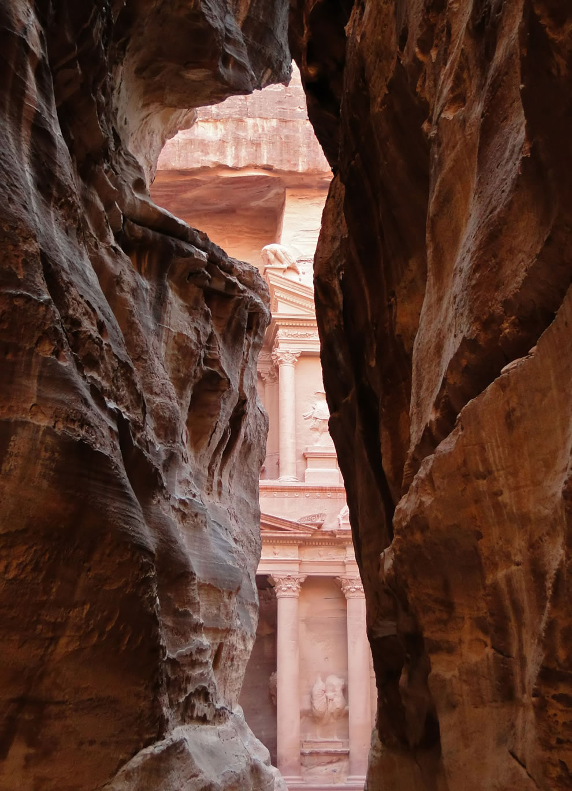
السيق
هو عبارة عن الطريق الرئيسي لمدينة البتراء وهو من أروع المعالم في تلك المدينة، وهذا الطريق تم بناءه في الصخر وهو ما يقارب 1200 متر في الطول ، وعرضه ثلاثة امتار في أضيق الأماكن، و12 في الأماكن الواسعة، ويصل ارتفاعه إلى 80 متر ، والأنباط قاموا بنحت جزء صغير منه، وهو لونه وردي زاهي في معظم أجزائه، وهذا المكان مناسب جدًا للتصوير فيه وذلك لجمال منظره واتساعه وألوانه الزاهية.
ومن الممكن أن تشاهد السدود الموجودة بجانب السيق، ويوجد في بدايته بوابة المدينة، ويوجد على جوانب السيق قنوات تأتي من عيون وادي موسي وذلك لجر المياه من الخارج إلى داخل المدينة.

Slide 5
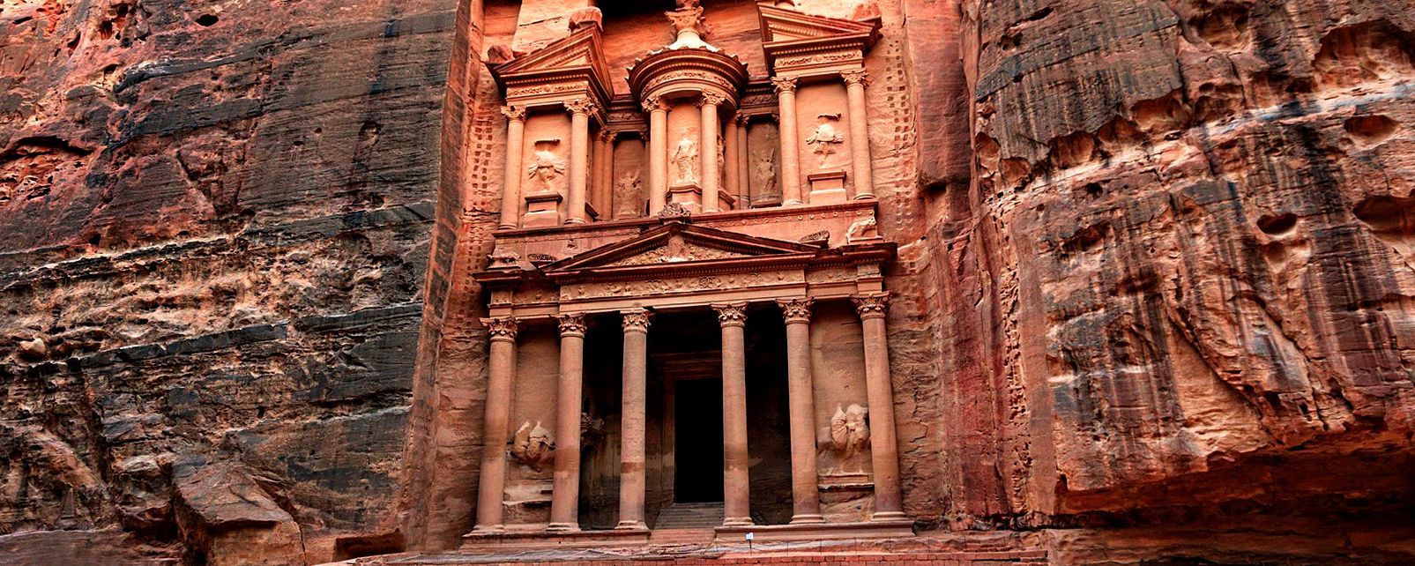
ثانيًا: الخزينة
تعتبر الخزينة واحدة من أشهر المعالم الموجودة في مدينة البتراء، وقام الأنباط باختيار موقعها بطريقة معينة، وتوجد في نهاية السيق، وهي أُنشئت بطريقة معينة تتميز بالدقة والجمال، وتم العثور عليها في القرن التاسع عشر، وتم تسميتها بهذا الاس وذلك لأن البدو اعتقدوا بأنها تضم كنزًا، هي عبارة عن طابقين يصل ارتفاع كل طابق منهم إلى حوالي 39 متر، والعرض إلى 25 متر، وهي تضم ثلاث غرفات، وتتميز مقدمة الخزينة بخليط من الفنون المعمارية حيث تضم الفن المعماري المصري والهلنستي والنبطي، وتحتوي أيضًا على عدد من المدافن في أسفلها.

Slide 6
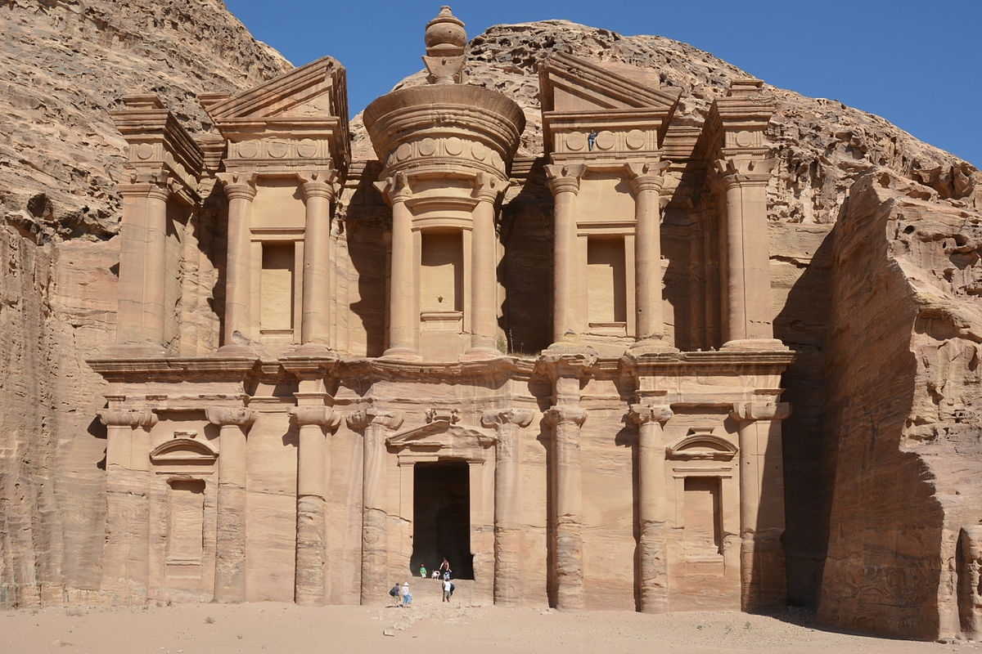
ثالثًا: الدير
هو من أهم المعالم الأثرية في مدينة البتراء، حيث تم نحته في الصخور بطريقة جميلة وبشكل فني جميل وشيق، وتم إنشاؤه في نصف القرن الأول قبل الميلاد. هو عبارة عن طابقين ويصل عرضه إلى 50 مترً وارتفاعه إلى 50 متر، ويوجد أثار للصلبان التي تم حفرها في الصخر في غرفة موجودة في الدور السفلي، ولهذا السبب اعتقدوا بأن الواجهة تم تحويلها إلى دير للرهبان أثناء حكم البيزنطيين.

Slide 7
رابعًا: المعبد الكبير
هو يعتبر من أكبر المباني الموجودة في تلك المدينة، وهو موجود في الجهة الجنوبية من الشارع المعمد، والبناء عبارة عن مدخل رئيسي، وساحة مقدسة وعلى الجوانب موجود بنائين عبارة عن نصف دائرة على جانبهم سلالم تؤدي إلى قدس الأقداس.

